Slide 1

멀티캠퍼스 교육 웹페이지
더 나은 교육 환경을 위해
윤승원 김규리 김주빈 이창민 유창호

Slide 2
1. 프로젝트 배경
2. 팀 구성 및 역할
INDEX
3. 수행 절차 및 방법
4. 프로젝트 수행 결과
5. 프로젝트 후기

Slide 3
Contents 01
프로젝트 배경

Slide 4


1. 문제 인식
2. 프로젝트 목적
3. 프로젝트 구조
4. 기대효과
더 나은 교육환경을 제공하기 위한 3가지 고민
QR인증을 더 편리하게 할 수는 없을까?
교육시간 이후 공부를 더 진행할 수는 없을까?
출결 현황을 효율적으로 관리할 수 없을까?

Slide 5

1. 문제 인식
2. 프로젝트 목적
3. 프로젝트 구조
4. 기대효과
수강생 맞춤형 통합 웹 페이지
① QR 인증의 번거로움을 없앤, 보다 간편한 출석 체크 기능
② 학생들의 개발 실력 향상을 위한 문제풀이 및 Q&A 게시판
③ 차트 및 프로필 등을 통한 학생 개인의 효율적인 정보 관리
Notes:
프로젝트 주제- 더욱 편리하고 효율적인 교육 웹 만들기/ 기존 BAND 앱을 대체할 수 있는 사이트
회원가입 후 사이트 멤버가 되면, 차트를 통해 남은 수업, 진도율 등을 쉽게 체크할 수 있음.
기존 QR 인증 방식의 번거로움을 해결하고자 함. 신호가 들어오면 앱으로 들어가야 하는 이중 구조에서 벗어나, 간단히 웹에서 체크하는 것으로 완료되는 방식 도입
3. 문제풀이, QNA게시판에서는 주어진 문제를 주도적으로 해결하고, 서로 도움을 주고 받으며 실력을 향상시킬 수 있음.

Slide 6
1. 문제 인식
2. 프로젝트 목적
3. 프로젝트 구조
4. 기대효과
출석 현황, 남은 교육 일정
과목별 문제풀이 게시판,
Q&A 게시판
메인 페이지
회원가입/ 로그인 기능
세션 유지
캘린더
QR코드 출석 및 신호 출석
Member list, 프로필 관리
Notes:
메인페이지인 회원가입, 로그인 기능을 중심으로 세부 페이지는 다섯가지.
출석현황, 남은 교육 일정,
2. 학생들이 사용할 수 있는 대시보드- 문제풀이, QNA게시판,
3. 세부 일정을 확인할 수 있는 캘린더,
4. 한번에 출석 가능한 기능,
5. 멤버의 프로필을 보거나 자신의 프로필을 관리 가능

Slide 7
1. 문제 인식
2. 프로젝트 목적
3. 프로젝트 구조
4. 기대효과
Efficiency
빠른 QR인증으로 시간절약
Improve skills
교육생 게시판을 통한 실력향상
Visibility
높은 가시성으로 편리한 웹 환경 제공

Slide 8
Contents 02
팀 구성 및 역할

Slide 9
1. 프로젝트 주제
2. 프로젝트 목적
3. 프로젝트 개요
4. 프로젝트 구조
훈련생 명 | 역할
윤승원 (팀 리더) | Q&A 게시판 개발 PPT 제작
김규리 (팀원) | 웹, 모바일 버전 QR 코드 및 신호 출석 기능 개발 프로젝트 발표
김주빈 (팀원) | 회원가입 및 로그인, 캘린더, 프로필 기능 개발 WBS, Flow chart 문서화
유창호 (팀원) | 문제풀이 게시판 개발 진행 사항 도식화
이창민 (팀원) | 출석 랭킹 및 과목 진행 현황 그래프 개발 피드백 총괄
Notes:
역할 각자 2개씩 넣기

Slide 10
Contents 03
수행 절차 및 방법

Slide 11
1. 사전 기획
1. 사전 기획
2. 프로젝트 수행
2. 프로젝트 수행
3. 프로젝트 완료
구분 | 기간 | 활동 | 비고
사전 기획 | 2/1(월)~ 2/3(수) | 프로젝트 기획 및 역할 분담 기획안 및 WBS작성
개발 | 2/4(목) ~ 2/10(수) | 기능 위주 1차 개발 진행 중간 점검
 | 2/10(수)~ 2/11(목) | Github을 통한 1차 merge
수정/보완 | 2/12(금) ~ 2/15(금) | 피드백 의견 반영하여 기능 보완 버그 수정
총 개발기간 | 2/1(월) ~ 2/16(화)(2주)

Slide 12
1. 사전 기획
2. 프로젝트 수행
계정관리 기능 및 캘린더 개발
출석랭킹 및 과목 진행현황 그래프 개발
1. 회원가입 및 로그인 기능
1. 교육일정, 프로젝트별 일정관리 그래프
2. 캘린더
2. 출석, 결석 랭킹 그래프
3. 멤버 리스트
3. K-Digital training curriculum
4. 프로필 페이지
4. Spec table
5. 회원 데이터 연동
5. 회원 데이터 연동

Slide 13
1. 사전 기획
1. 사전 기획
2. 프로젝트 수행
2. 프로젝트 수행
3. 프로젝트 완료
웹, 모바일용 QR 출석 및 신호출석 기능 개발
1. OpenCV 연동
5. 신호출석 Button 구현
2. OpenCV Template matching py
6. 출석완료 후 화면 ajax 전환
3. OpenCV matching py
7. 회원 출석 데이터 연동
4. Django OpenCV 연동

Slide 14
1. 사전 기획
1. 사전 기획
2. 프로젝트 수행
2. 프로젝트 수행
3. 프로젝트 완료
묻고 답하기 게시판 개발
문제 풀이 게시판 개발
1. 기본 게시판 만들기
1. 기본 게시판 만들기
2. 답변, 댓글 기능
2. 문제 게시글 등록 기능
3. 게시글 추천 기능
3. 프로그래밍 언어별 분리 기능
4. 검색 기능
4. 게시글 Hint 기능
5. 필터링 기능
5. 답안 제출 기능

Slide 15
Contents 04
프로젝트 수행 결과

Slide 16
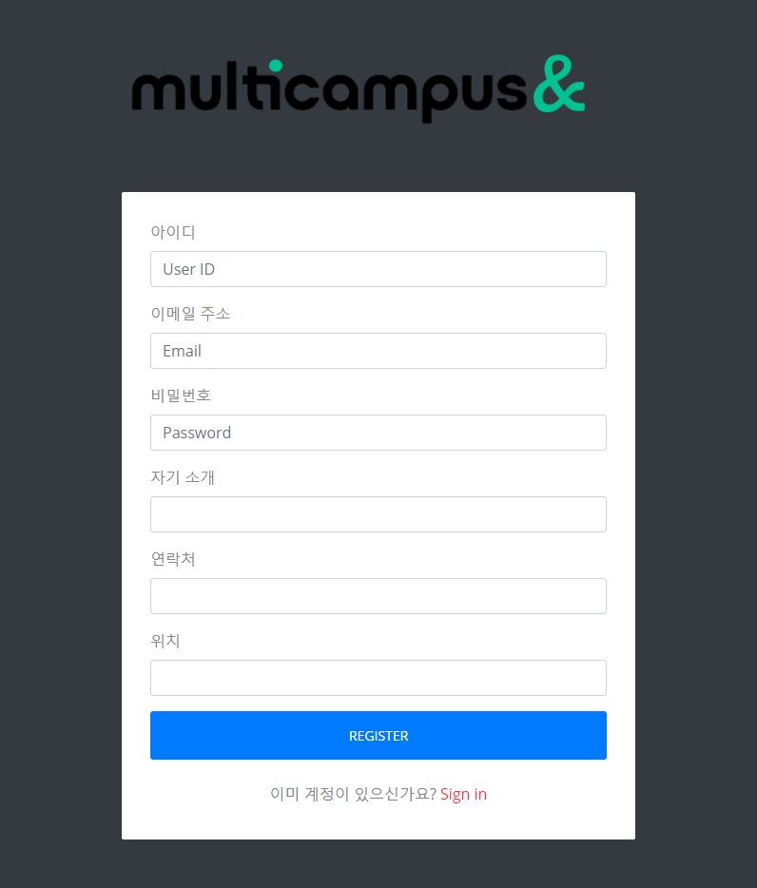
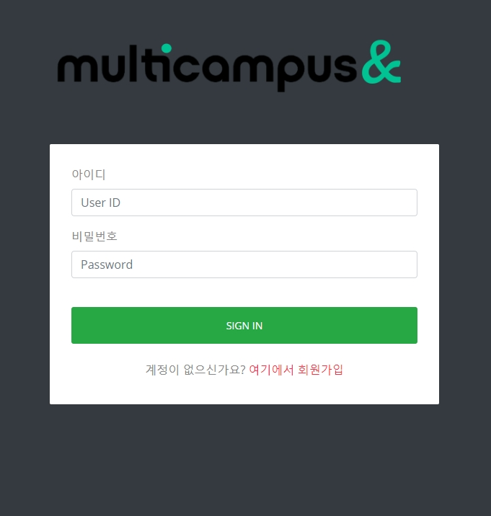
1. 회원정보
5. 출석체크
1. 사전 기획
2. 문제풀이 게시판
2. 프로젝트 수행
4. 출석&수업 관리
3. 질문 게시판
3. 프로젝트 완료
Notes:
회원가입 및 로그인 페이지입니다.

Slide 17
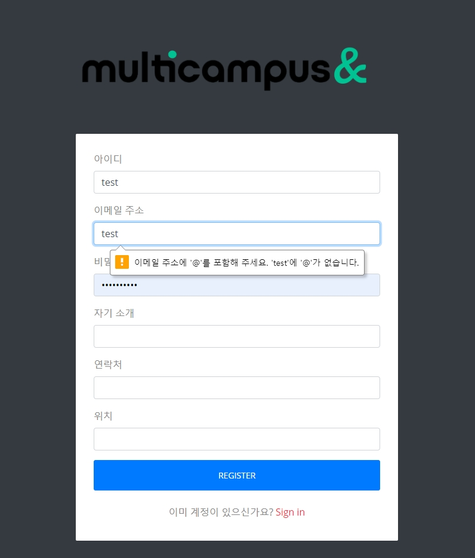
1. 회원정보
5. 출석체크
1. 사전 기획
2. 문제풀이 게시판
2. 프로젝트 수행
4. 출석&수업 관리
3. 질문 게시판
3. 프로젝트 완료
Notes:
회원가입 및 로그인 페이지입니다.

Slide 18
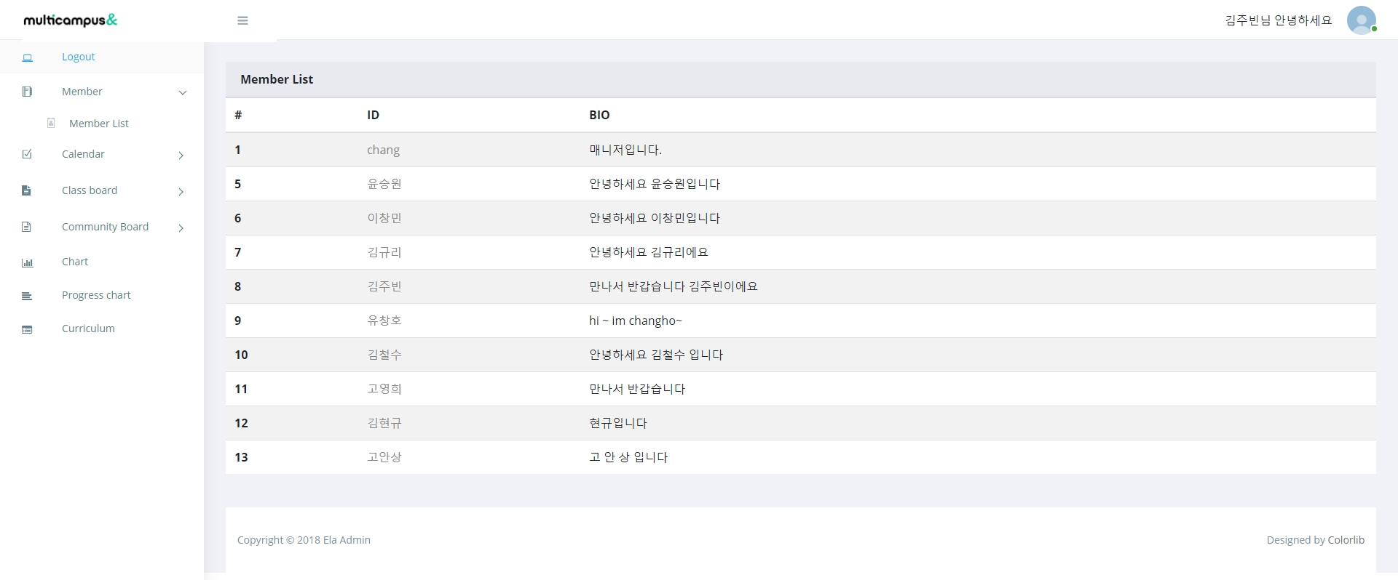
1. 회원정보
5. 출석체크
1. 사전 기획
2. 문제풀이 게시판
2. 프로젝트 수행
4. 출석&수업 관리
3. 질문 게시판
3. 프로젝트 완료
Notes:
프로필 리스트 페이지입니다.

Slide 19
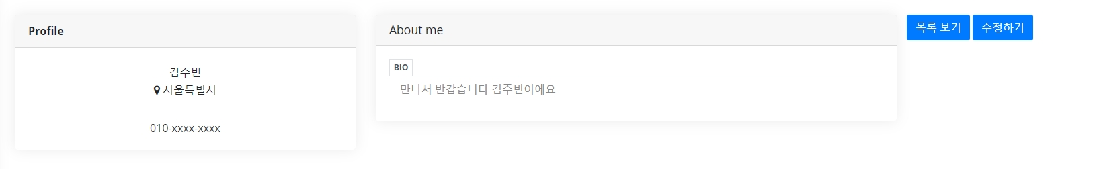
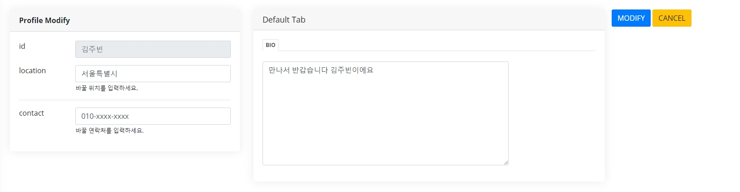
1. 회원정보
5. 출석체크
1. 사전 기획
2. 문제풀이 게시판
2. 프로젝트 수행
4. 출석&수업 관리
3. 질문 게시판
3. 프로젝트 완료
프로필 상세 페이지, 수정 페이지
Notes:
프로필 상세, 수정 페이지입니다.

Slide 20
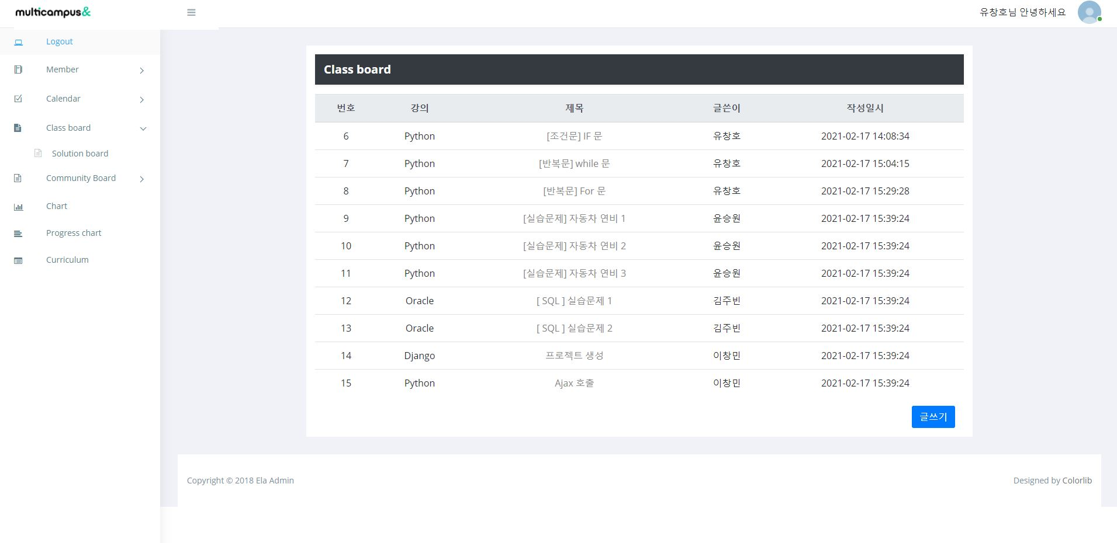
5.
1. 회원정보
5. 출석체크
1. 사전 기획
1.
1. 사전 기획
2. 프로젝트 수행
2. 프로젝트 수행
3.
4.
2.
4. 출석&수업 관리
2. 문제풀이 게시판
3. 질문 게시판
3. 프로젝트 완료
3. 프로젝트 완료
Notes:
문제 풀이 게시판 입니다.
글쓰기 버튼을 누르면 문제를 등록 할 수 있습니다.

Slide 21
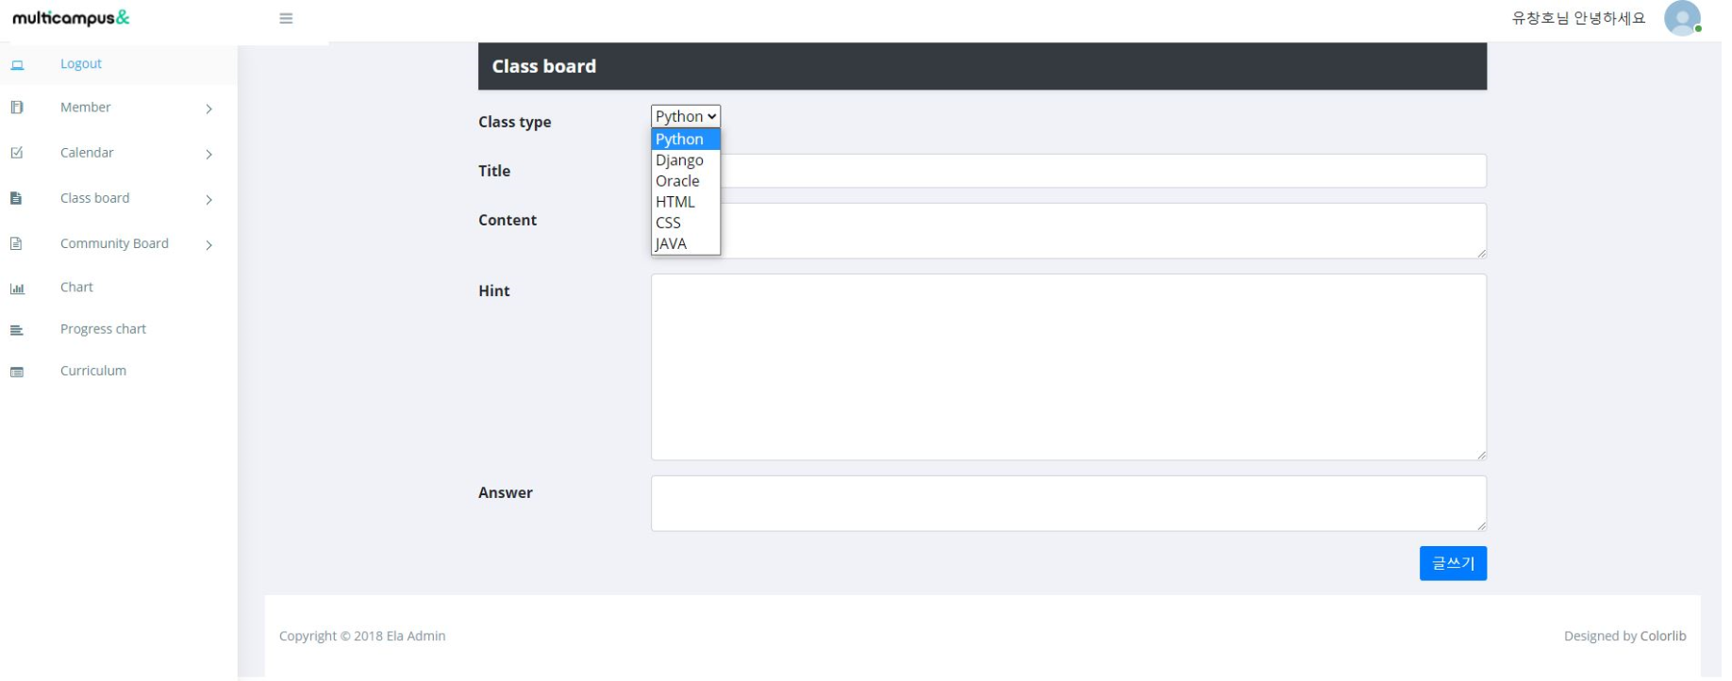
5.
1. 회원정보
5. 출석체크
1. 사전 기획
1.
1. 사전 기획
2. 프로젝트 수행
2. 프로젝트 수행
3.
4.
2.
4. 출석&수업 관리
2. 문제풀이 게시판
3. 질문 게시판
3. 프로젝트 완료
3. 프로젝트 완료
문제 등록
Notes:
문제 등록 페이지 입니다.
어떤 프로그램 언어의 문제를 등록할지 선택 할 수 있고 문제의 제목, 내용, 힌트, 정답을 입력하고 글쓰기 버튼을 누르면 문제가 등록 됩니다.

Slide 22
5.
1. 회원정보
5. 출석체크
1. 사전 기획
1.
1. 사전 기획
2. 프로젝트 수행
2. 프로젝트 수행
3.
4.
2.
4. 출석&수업 관리
2. 문제풀이 게시판
3. 질문 게시판
3. 프로젝트 완료
3. 프로젝트 완료
Notes:
문제 풀이 게시판 입니다.
글쓰기 버튼을 누르면 문제를 등록 할 수 있습니다.

Slide 23
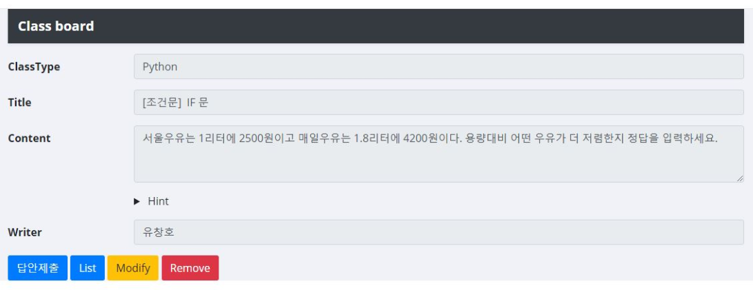
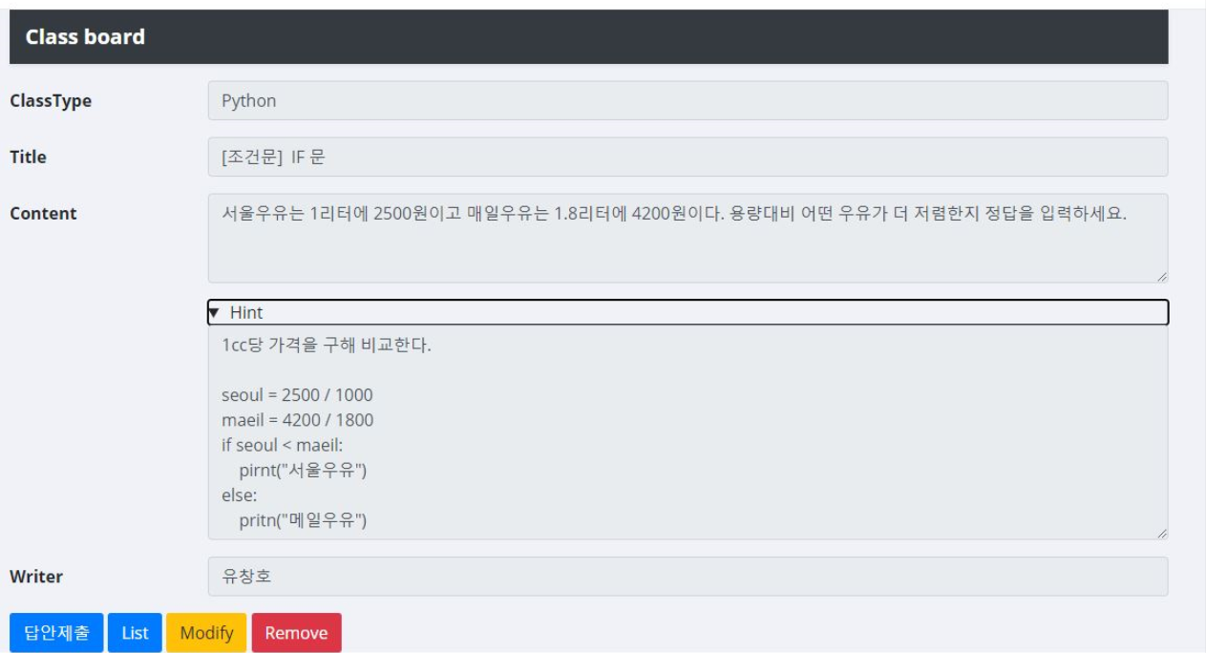
5.
1. 회원정보
5. 출석체크
1. 사전 기획
1.
1. 사전 기획
2. 프로젝트 수행
2. 프로젝트 수행
3.
4.
2.
4. 출석&수업 관리
2. 문제풀이 게시판
3. 질문 게시판
3. 프로젝트 완료
3. 프로젝트 완료
힌트가 필요할 경우
Notes:
등록 된 문제를 풀다가 막히는 부분이 있을 경우 Hint 버튼을 이용해 작성자가 등록 해 놓은 Hint를 얻을 수 있습니다.

Slide 24
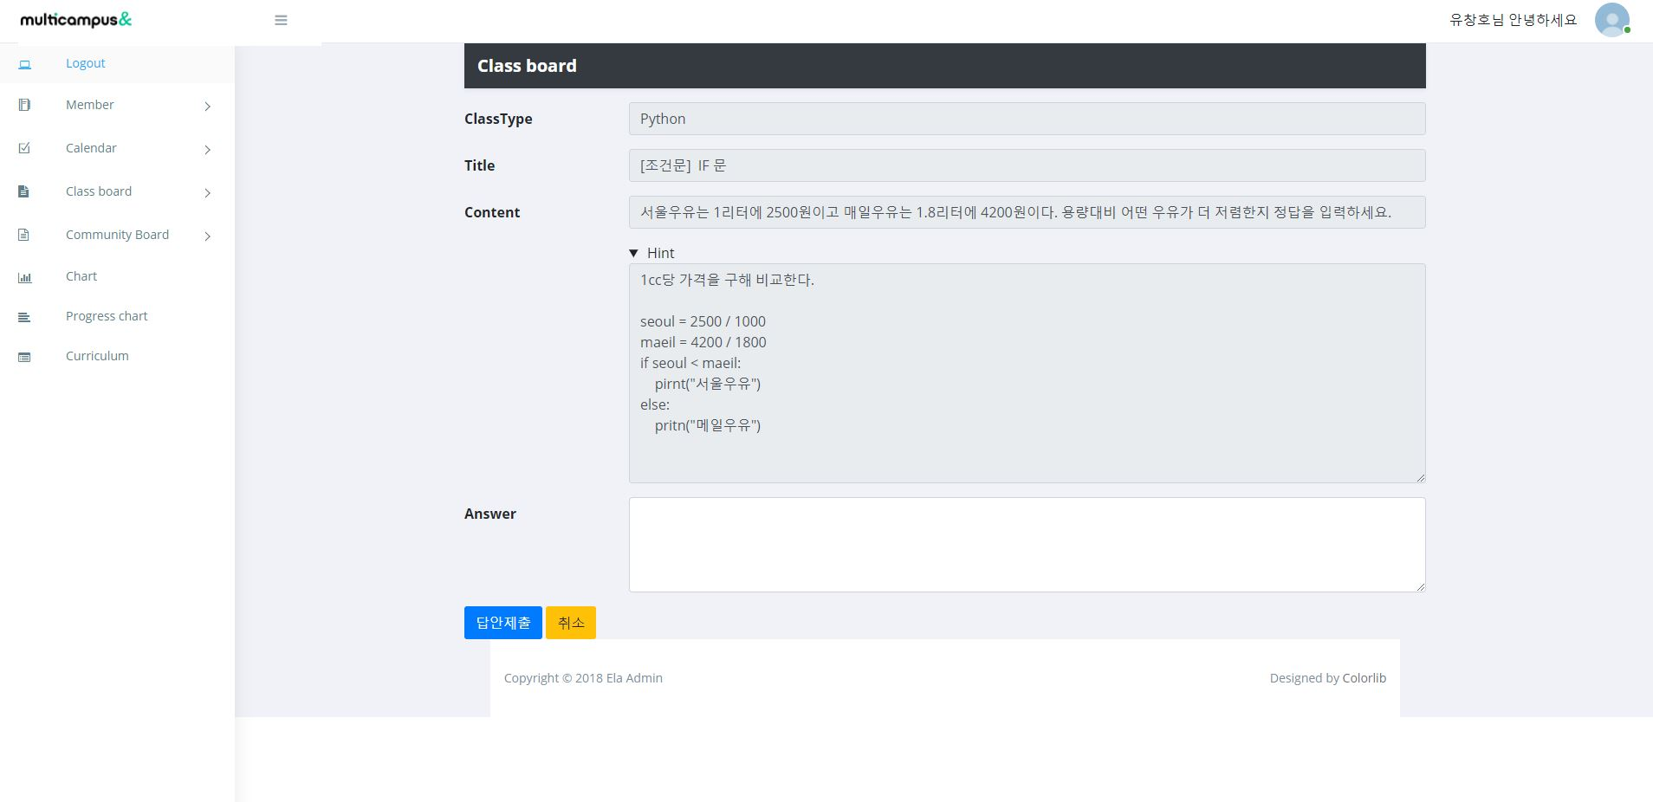
5.
1. 회원정보
5. 출석체크
1. 사전 기획
1.
1. 사전 기획
2. 프로젝트 수행
2. 프로젝트 수행
3.
4.
2.
4. 출석&수업 관리
2. 문제풀이 게시판
3. 질문 게시판
3. 프로젝트 완료
3. 프로젝트 완료
답안 제출
Notes:
답안제출 페이지 입니다.
Answer 란에 정답을 입력하면 “list“ 페이지로 이동합니다. 만약 오답을 입력하면 “오답입니다“ 페이지로 이동 합니다.

Slide 25
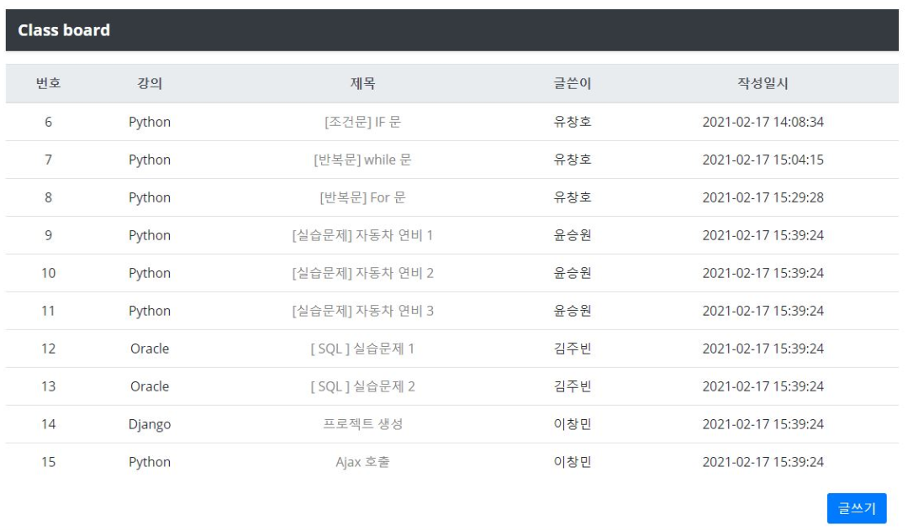

5.
1. 회원정보
5. 출석체크
1. 사전 기획
1.
1. 사전 기획
2. 프로젝트 수행
2. 프로젝트 수행
3.
4.
2.
4. 출석&수업 관리
2. 문제풀이 게시판
3. 질문 게시판
3. 프로젝트 완료
3. 프로젝트 완료
정답 입력 할 경우
오답 입력 할 경우
문제 풀이 게시판으로 이동
오답 메시지 페이지로 이동
Notes:
답안제출 페이지 입니다.
Answer 란에 정답을 입력하면 “list“ 페이지로 이동합니다. 만약 오답을 입력하면 “오답입니다“ 페이지로 이동 합니다.

Slide 26
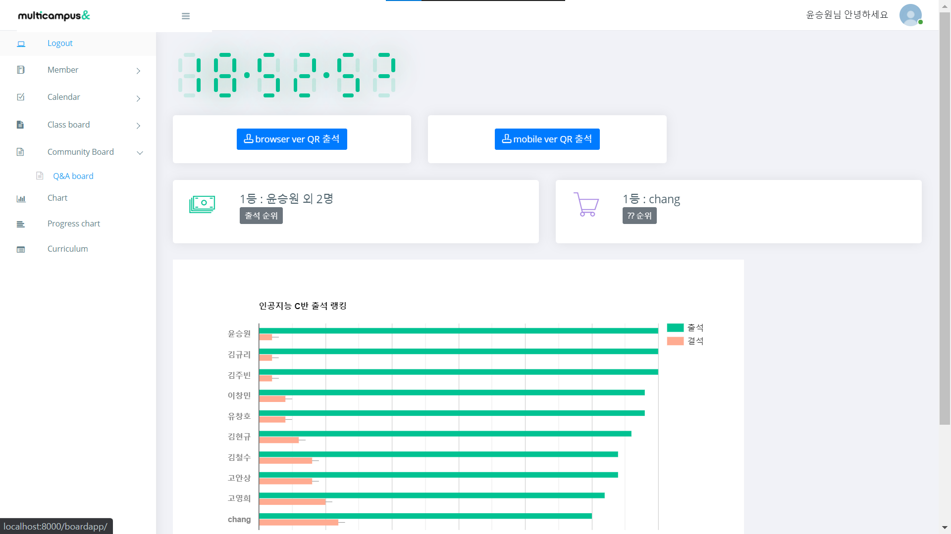
5.
1. 회원정보
5. 출석체크
1. 사전 기획
1.
1. 사전 기획
2. 프로젝트 수행
2. 프로젝트 수행
3.
4.
2.
4. 출석&수업 관리
2. 문제풀이 게시판
3. 질문 게시판
3. 프로젝트 완료
3. 프로젝트 완료
Notes:
Q&A 게시판 보이기

Slide 27
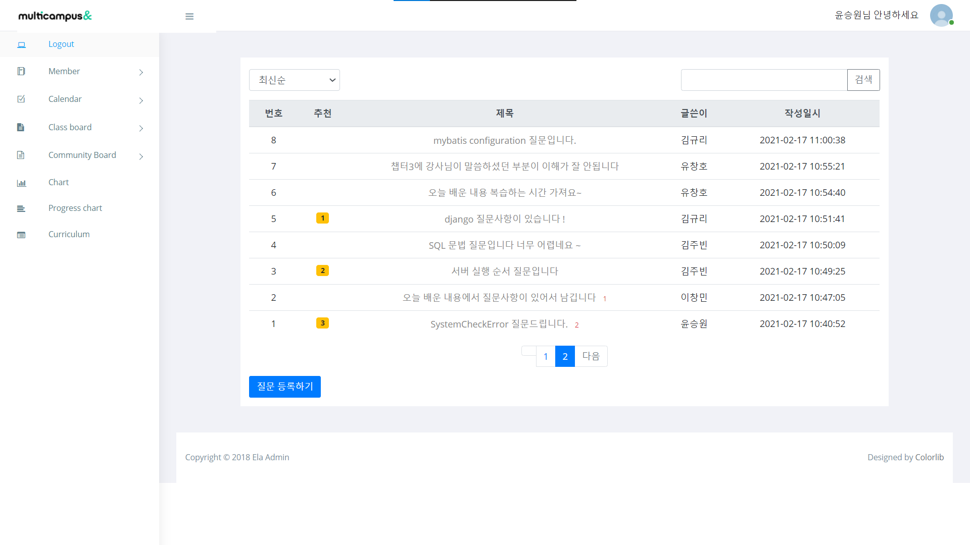
5.
1. 회원정보
5. 출석체크
1. 사전 기획
1. 사전 기획
1.
1. 사전 기획
2. 프로젝트 수행
2. 프로젝트 수행
2. 프로젝트 수행
3.
4.
2.
4. 출석&수업 관리
2. 문제풀이 게시판
3. 질문 게시판
3. 프로젝트 완료
3. 프로젝트 완료
3. 프로젝트 완료
Notes:
기본 게시판 리스트

Slide 28
5.
1. 회원정보
5. 출석체크
1. 사전 기획
1. 사전 기획
1.
1. 사전 기획
2. 프로젝트 수행
2. 프로젝트 수행
2. 프로젝트 수행
3.
4.
2.
4. 출석&수업 관리
2. 문제풀이 게시판
3. 질문 게시판
3. 프로젝트 완료
3. 프로젝트 완료
3. 프로젝트 완료
최신순 정렬하기
Notes:
기본 게시판 리스트

Slide 29
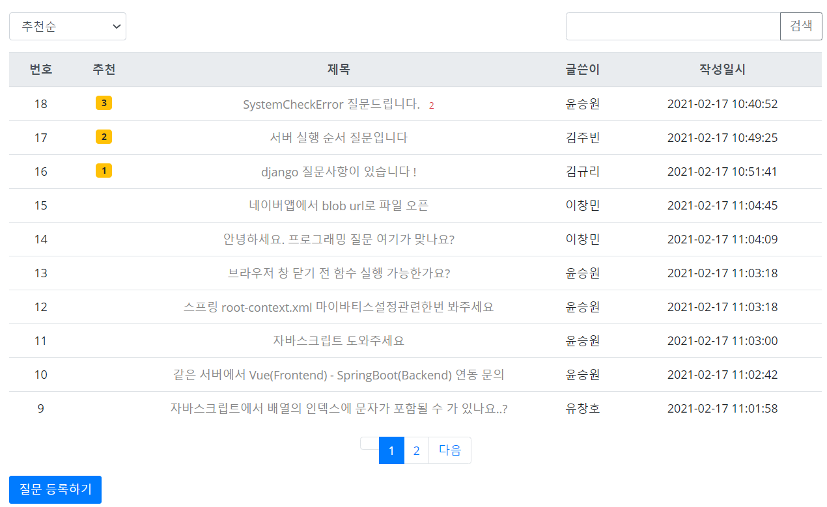
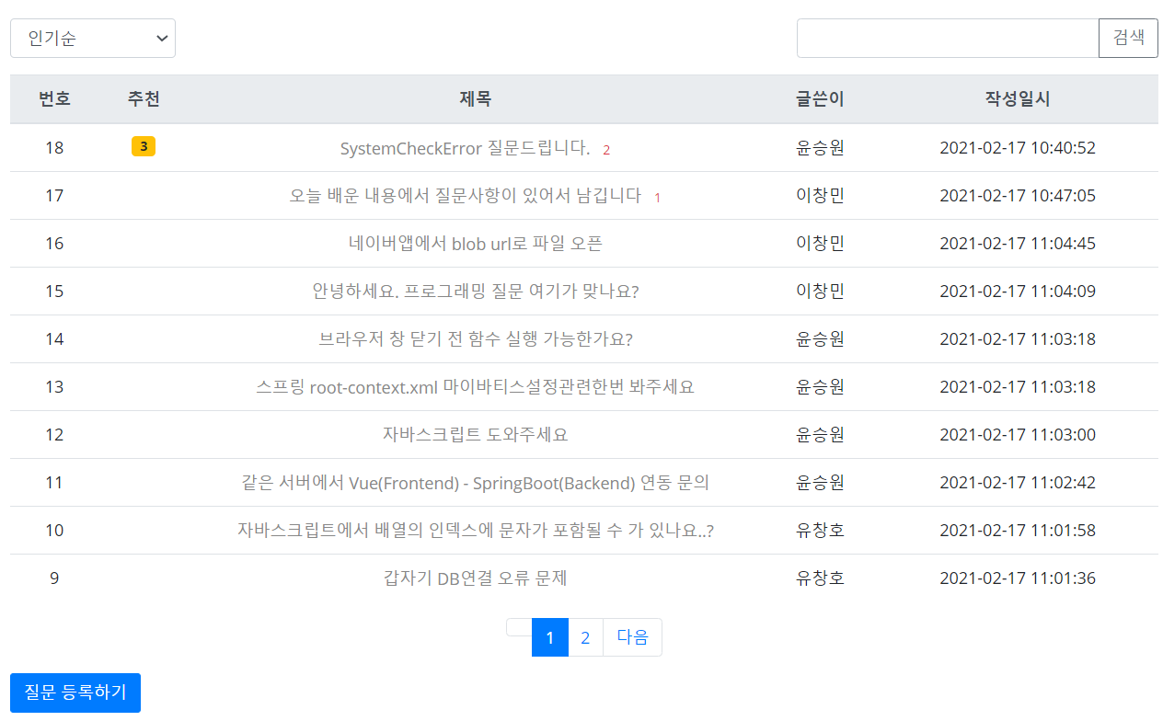
5.
1. 회원정보
5. 출석체크
1. 사전 기획
1. 사전 기획
1.
1. 사전 기획
2. 프로젝트 수행
2. 프로젝트 수행
2. 프로젝트 수행
3.
4.
2.
4. 출석&수업 관리
2. 문제풀이 게시판
3. 질문 게시판
3. 프로젝트 완료
3. 프로젝트 완료
3. 프로젝트 완료
추천순 정렬하기
인기순 정렬하기
Notes:
인기순은 답변이 가장 많이 달린 순으로 내림차순됩니다.
저 빨간 부분보시면 2 = 답변2개 1= 답변1개 이빈다!

Slide 30
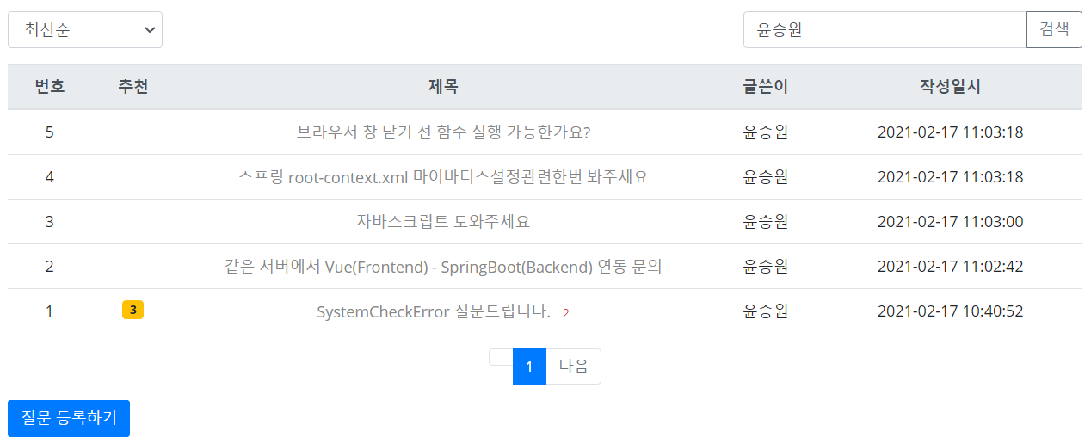
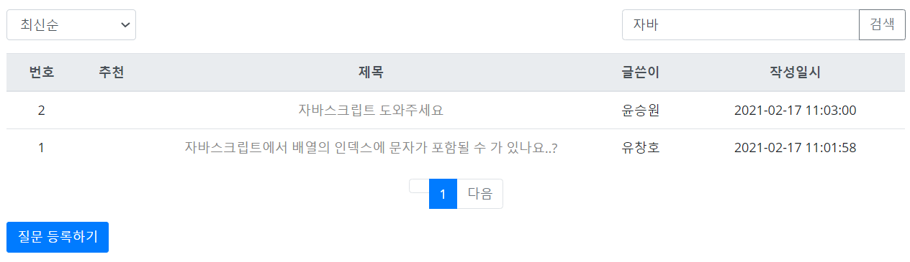
5.
1. 회원정보
5. 출석체크
1. 사전 기획
1. 사전 기획
1.
1. 사전 기획
2. 프로젝트 수행
2. 프로젝트 수행
2. 프로젝트 수행
3.
4.
2.
4. 출석&수업 관리
2. 문제풀이 게시판
3. 질문 게시판
3. 프로젝트 완료
3. 프로젝트 완료
3. 프로젝트 완료
추천순 정렬하기
작성자로 검색하기
키워드로 검색하기

Slide 31
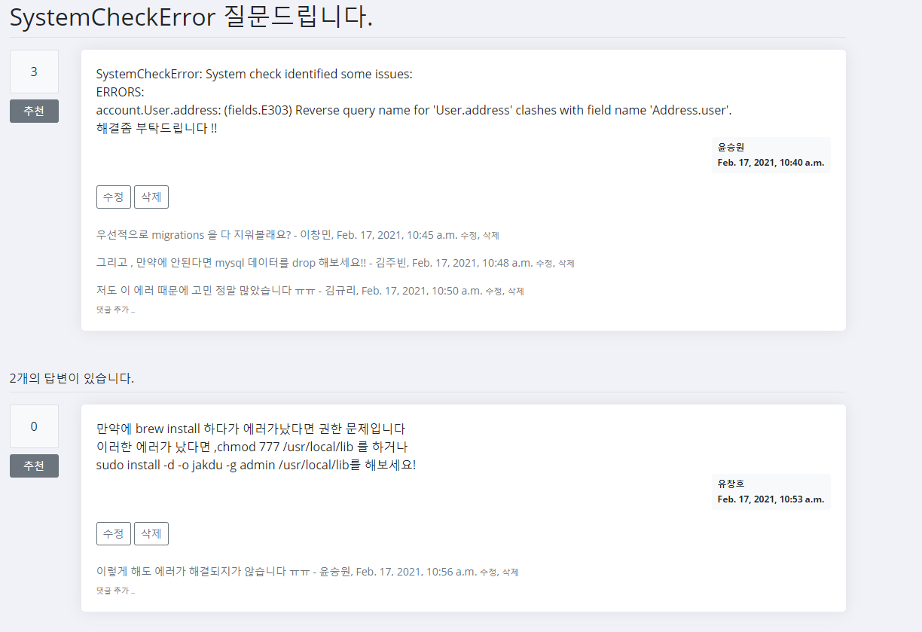
5.
1. 회원정보
5. 출석체크
1. 사전 기획
1. 사전 기획
1.
1. 사전 기획
2. 프로젝트 수행
2. 프로젝트 수행
2. 프로젝트 수행
3.
4.
2.
4. 출석&수업 관리
2. 문제풀이 게시판
3. 질문 게시판
3. 프로젝트 완료
3. 프로젝트 완료
3. 프로젝트 완료
작성글 클릭시
Notes:
추천기능 설명 1번쨰
댓글기능 설명 2번쨰

Slide 32
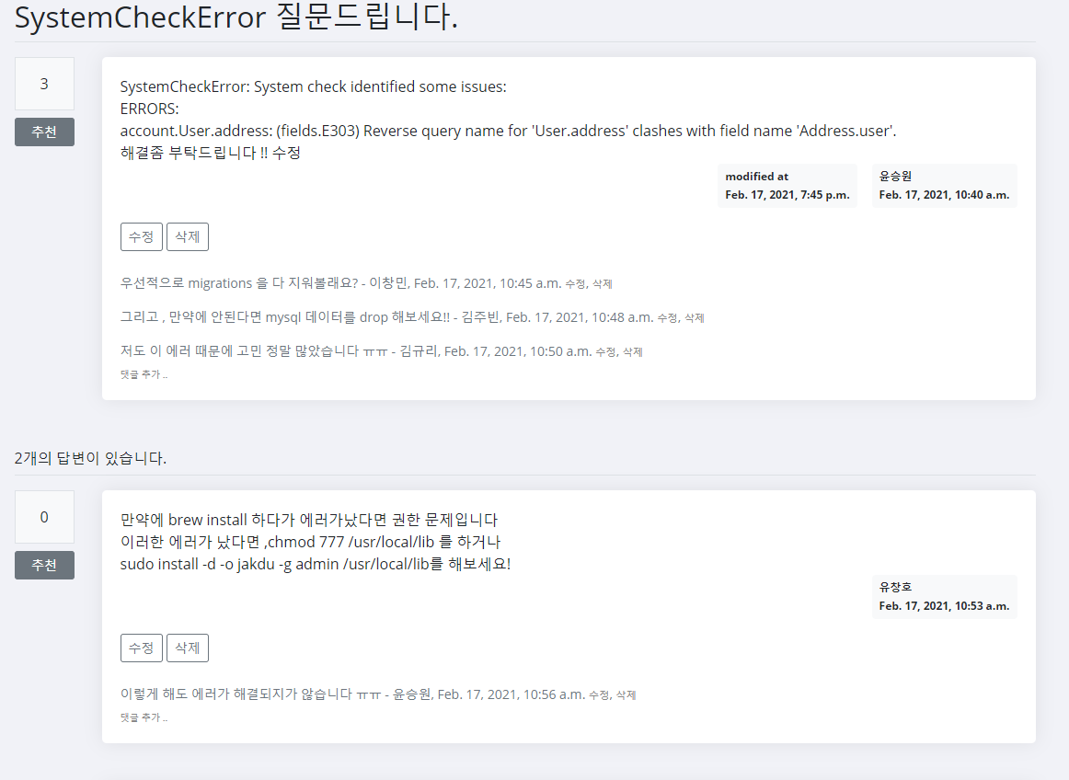
5.
1. 회원정보
5. 출석체크
1. 사전 기획
1. 사전 기획
1.
1. 사전 기획
2. 프로젝트 수행
2. 프로젝트 수행
2. 프로젝트 수행
3.
4.
2.
4. 출석&수업 관리
2. 문제풀이 게시판
3. 질문 게시판
3. 프로젝트 완료
3. 프로젝트 완료
3. 프로젝트 완료
작성글 수정하기
수정 후

Slide 33
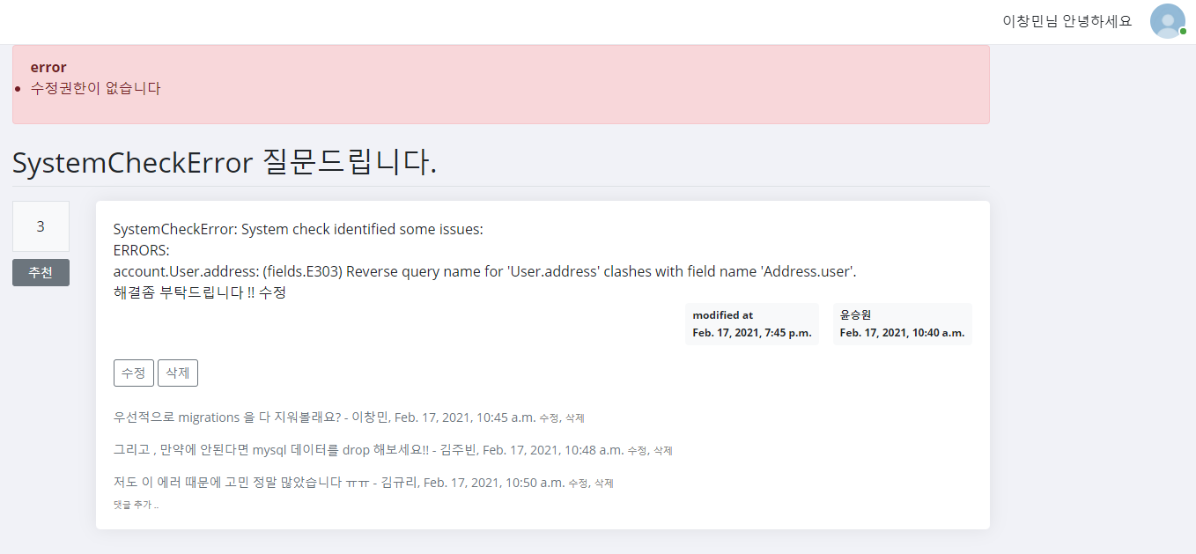
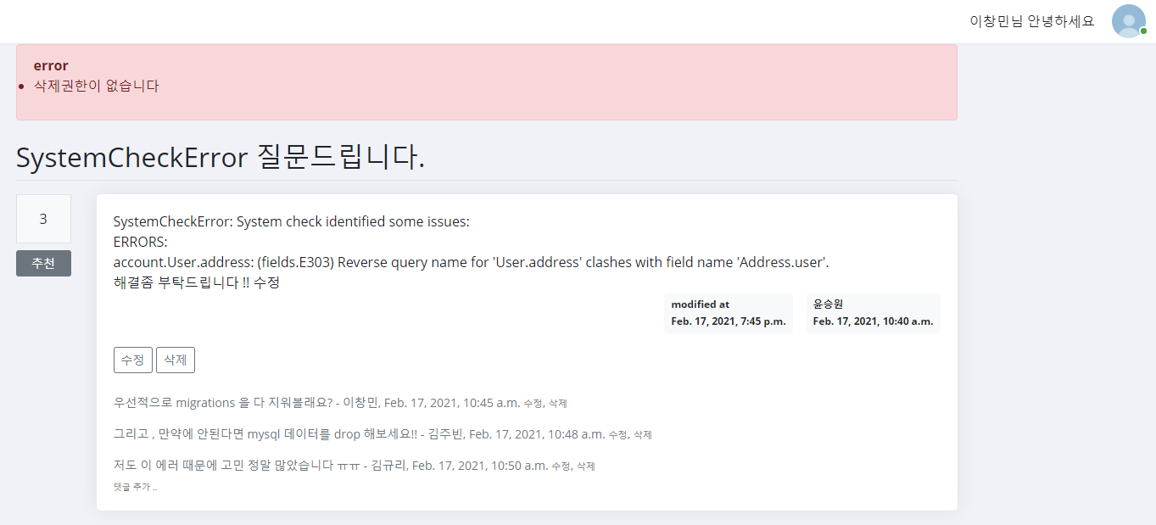
5.
1. 회원정보
5. 출석체크
1. 사전 기획
1. 사전 기획
1.
1. 사전 기획
2. 프로젝트 수행
2. 프로젝트 수행
2. 프로젝트 수행
3.
4.
2.
4. 출석&수업 관리
2. 문제풀이 게시판
3. 질문 게시판
3. 프로젝트 완료
3. 프로젝트 완료
3. 프로젝트 완료
작성자와 수정자가 다르다면?
삭제도 동일
Notes:
마찬가지로 삭제도 안된다 ~

Slide 34
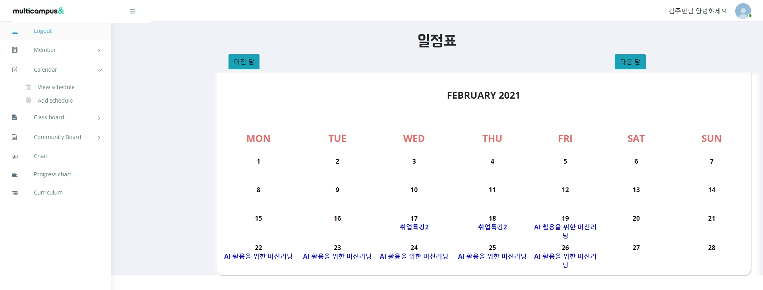
5.
1. 회원정보
5. 출석체크
1. 사전 기획
1. 사전 기획
1.
1. 사전 기획
2. 프로젝트 수행
2. 프로젝트 수행
2. 프로젝트 수행
3.
4.
2.
4. 출석&수업 관리
2. 문제풀이 게시판
3. 질문 게시판
3. 프로젝트 완료
3. 프로젝트 완료
3. 프로젝트 완료
Notes:
캘린더 뷰페이지입니다.

Slide 35
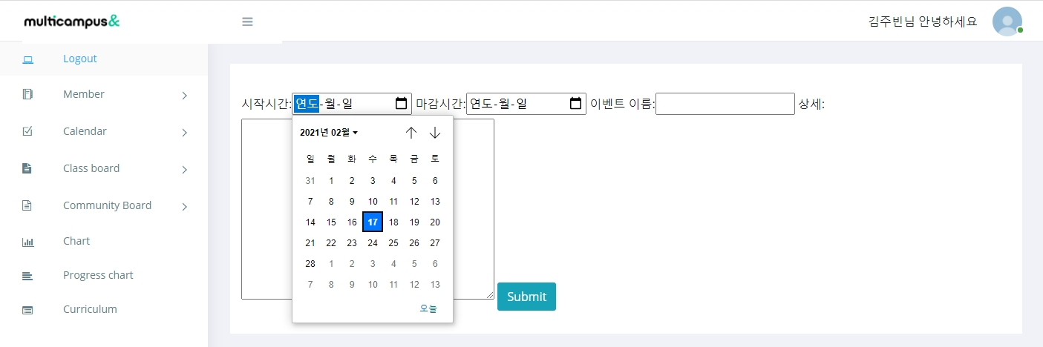
5.
1. 회원정보
5. 출석체크
1. 사전 기획
1. 사전 기획
1.
1. 사전 기획
2. 프로젝트 수행
2. 프로젝트 수행
2. 프로젝트 수행
3.
4.
2.
4. 출석&수업 관리
2. 문제풀이 게시판
3. 질문 게시판
3. 프로젝트 완료
3. 프로젝트 완료
3. 프로젝트 완료
일정 추가
Notes:
캘린더 일정 추가 페이지입니다.

Slide 36
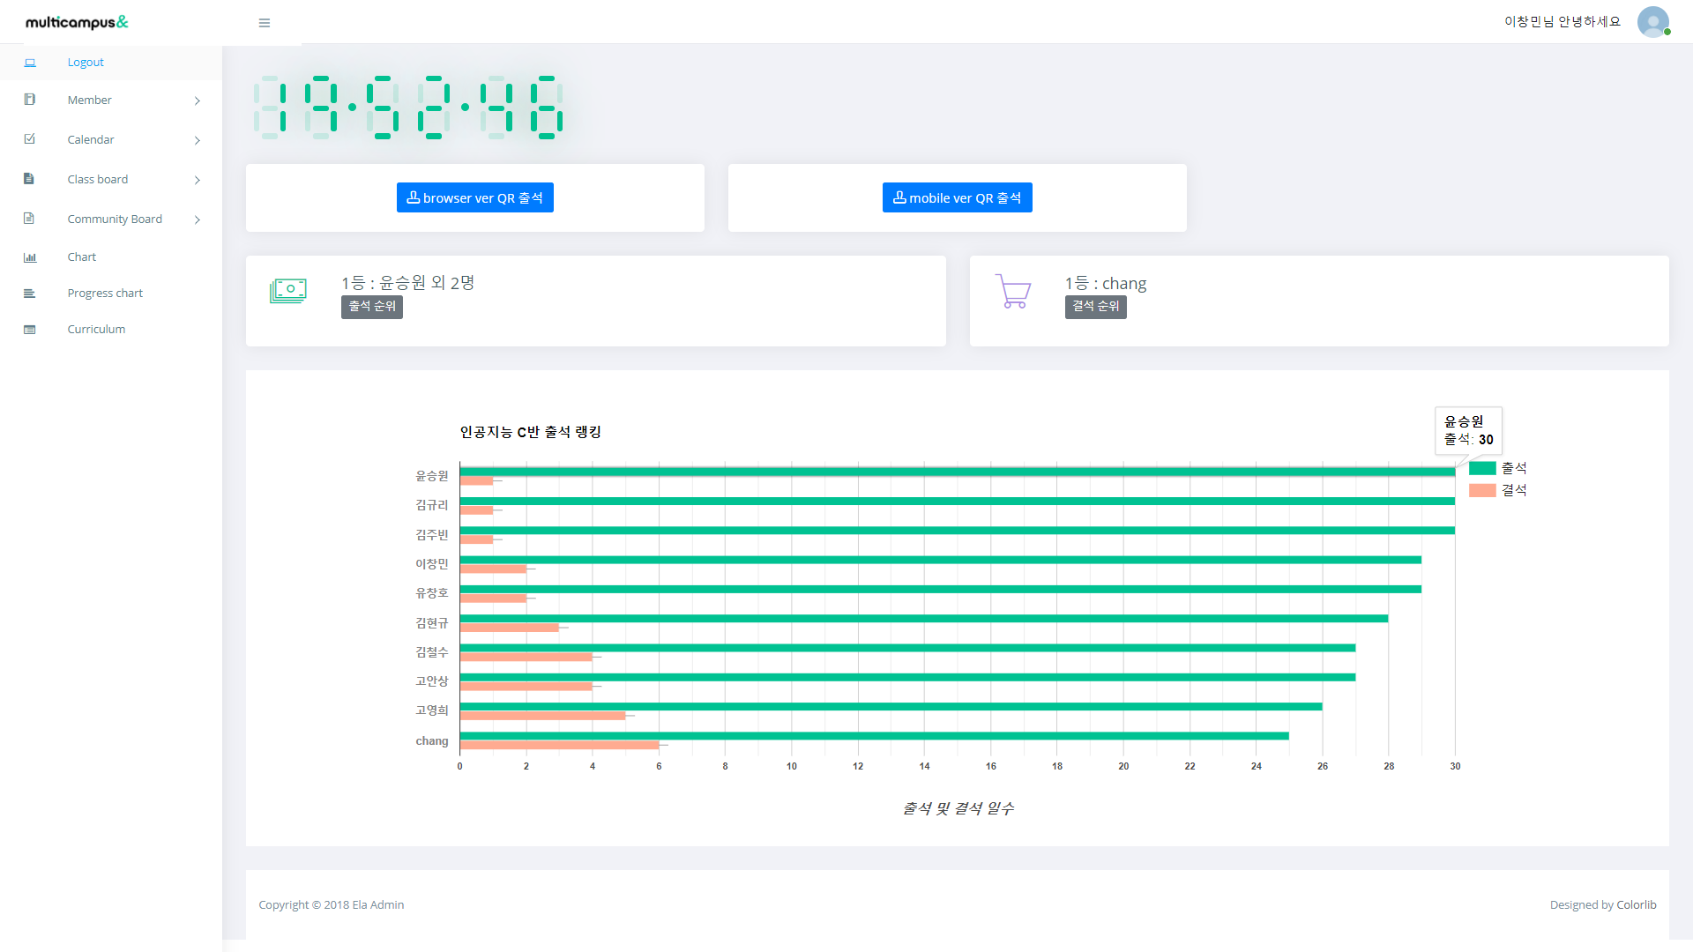
5.
1. 회원정보
5. 출석체크
1. 사전 기획
1.
1. 사전 기획
2. 프로젝트 수행
2. 프로젝트 수행
3.
4.
2.
4. 출석&수업 관리
2. 문제풀이 게시판
3. 질문 게시판
3. 프로젝트 완료
3. 프로젝트 완료
Notes:
출석 랭킹

Slide 37
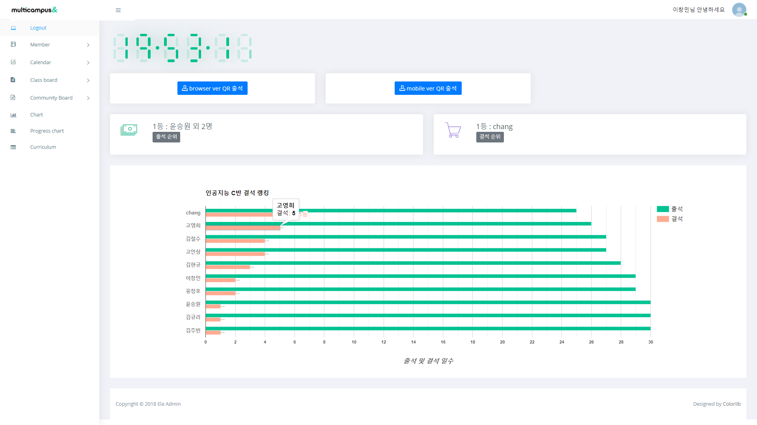
5.
1. 회원정보
5. 출석체크
1. 사전 기획
1.
1. 사전 기획
2. 프로젝트 수행
2. 프로젝트 수행
3.
4.
2.
4. 출석&수업 관리
2. 문제풀이 게시판
3. 질문 게시판
3. 프로젝트 완료
3. 프로젝트 완료
Notes:
결석 랭킹

Slide 38
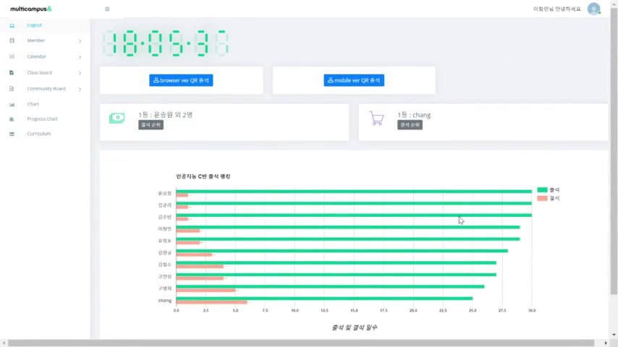
5.
1. 회원정보
5. 출석체크
1. 사전 기획
1.
1. 사전 기획
2. 프로젝트 수행
2. 프로젝트 수행
3.
4.
2.
4. 출석&수업 관리
2. 문제풀이 게시판
3. 질문 게시판
3. 프로젝트 완료
3. 프로젝트 완료

Slide 39
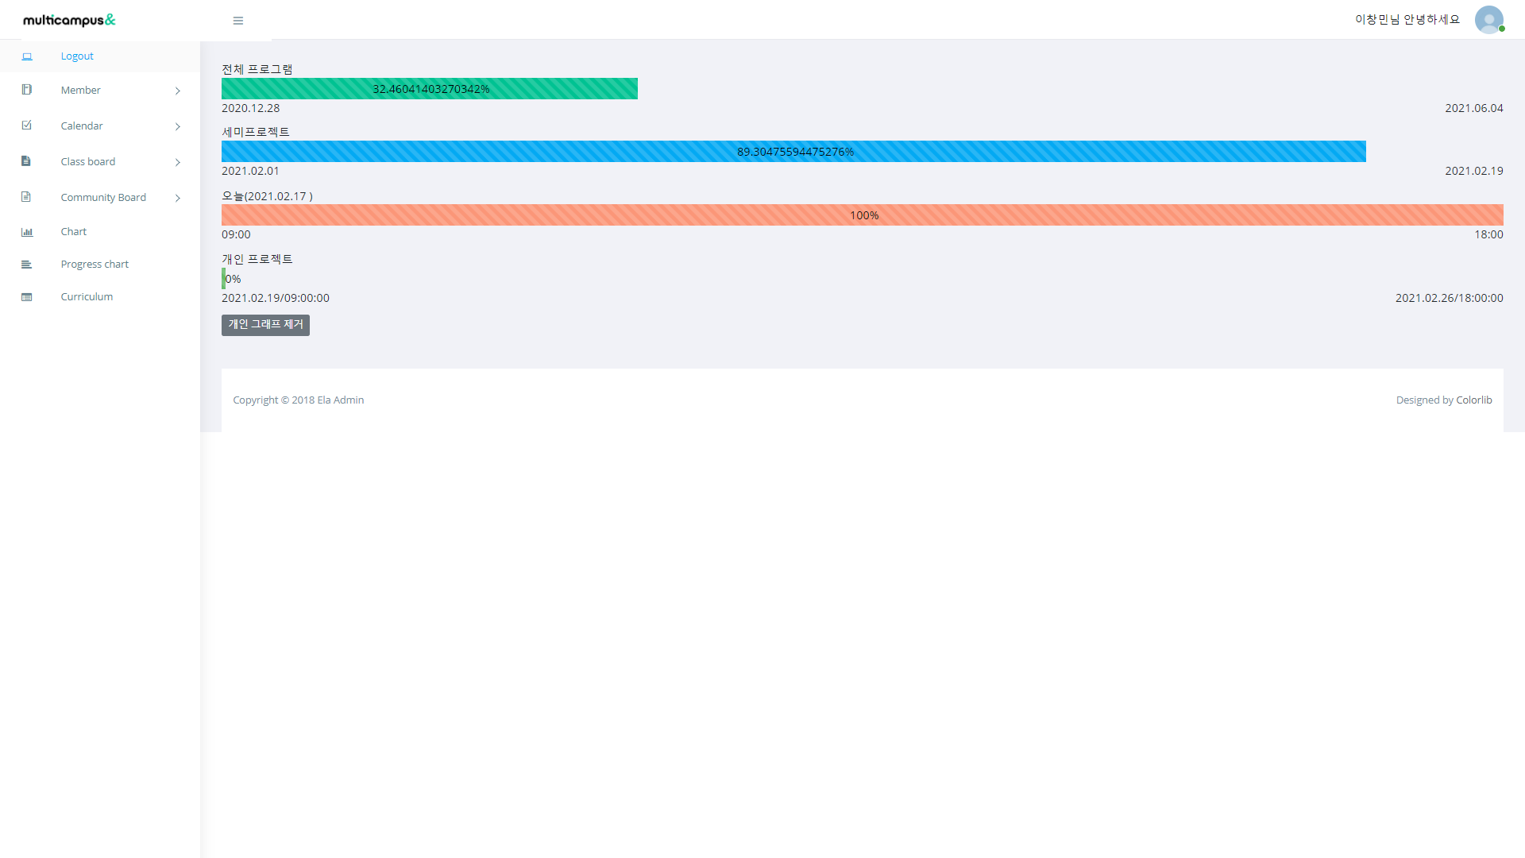
5.
1. 회원정보
5. 출석체크
1. 사전 기획
1.
1. 사전 기획
2. 프로젝트 수행
2. 프로젝트 수행
3.
4.
2.
4. 출석&수업 관리
2. 문제풀이 게시판
3. 질문 게시판
3. 프로젝트 완료
3. 프로젝트 완료

Slide 40
5.
1. 회원정보
5. 출석체크
1. 사전 기획
1.
1. 사전 기획
2. 프로젝트 수행
2. 프로젝트 수행
3.
4.
2.
4. 출석&수업 관리
2. 문제풀이 게시판
3. 질문 게시판
3. 프로젝트 완료
3. 프로젝트 완료

Slide 41
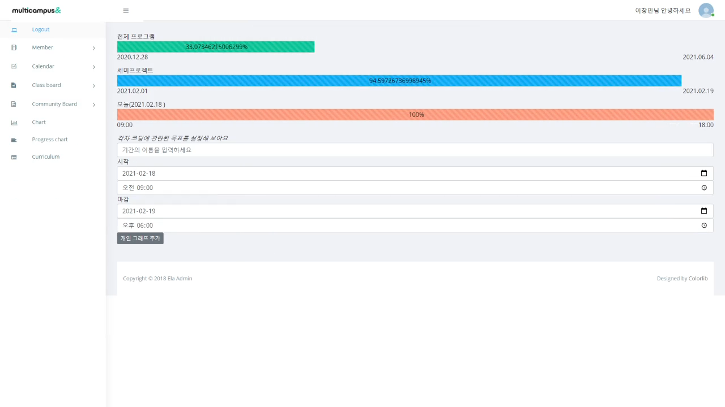
5.
1. 회원정보
5. 출석체크
1. 사전 기획
1.
1. 사전 기획
2. 프로젝트 수행
2. 프로젝트 수행
3.
4.
2.
4. 출석&수업 관리
2. 문제풀이 게시판
3. 질문 게시판
3. 프로젝트 완료
3. 프로젝트 완료

Slide 42
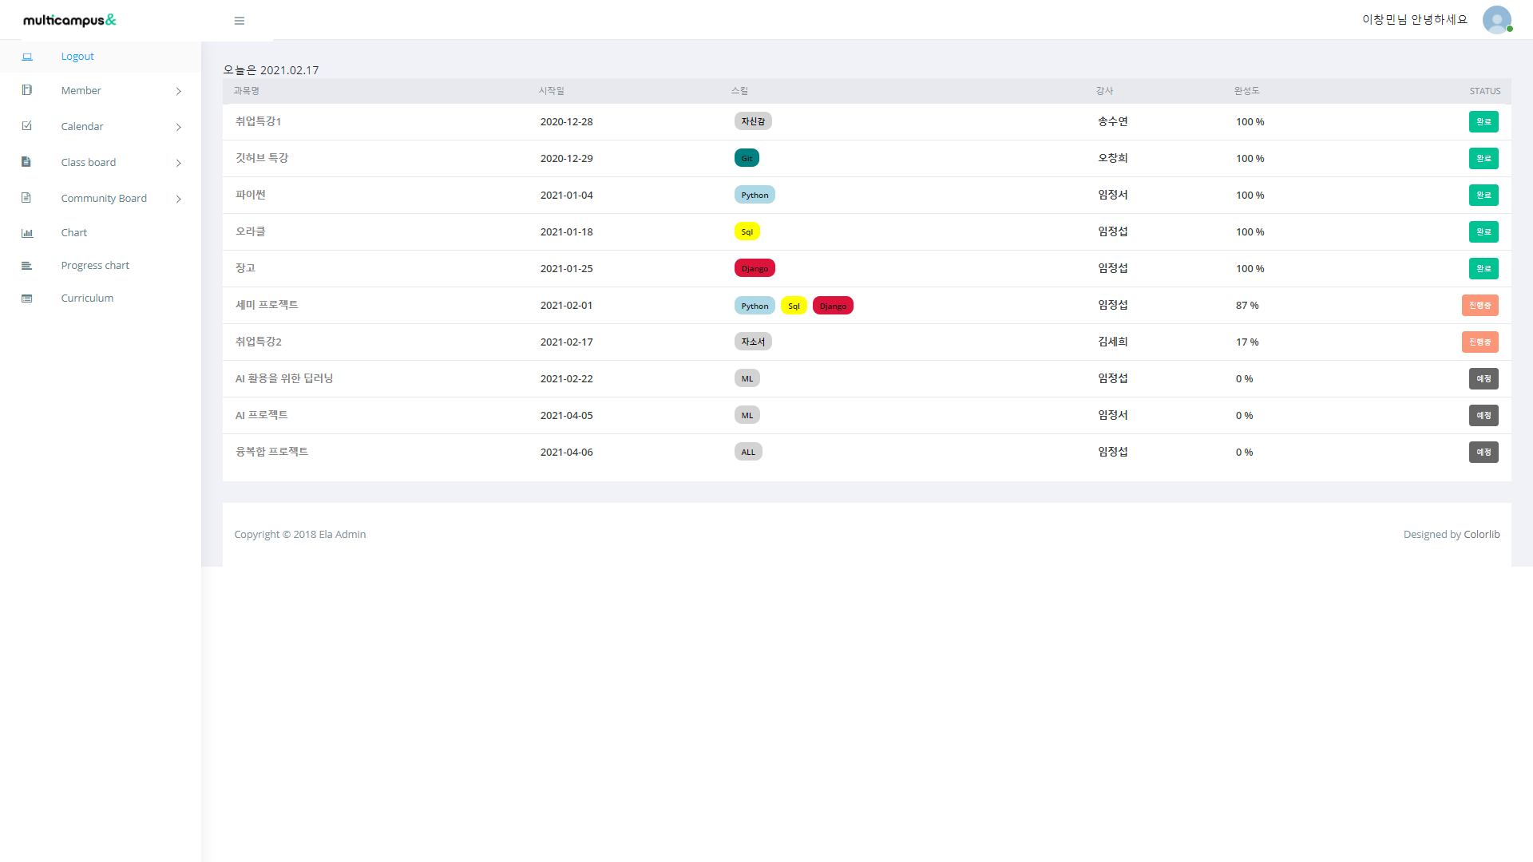
5.
1. 회원정보
5. 출석체크
1. 사전 기획
1.
1. 사전 기획
2. 프로젝트 수행
2. 프로젝트 수행
3.
4.
2.
4. 출석&수업 관리
2. 문제풀이 게시판
3. 질문 게시판
3. 프로젝트 완료
3. 프로젝트 완료
Notes:
스킬 아이콘을 누르면 관련 질문 게시판으로 이동!

Slide 43
5.
1. 회원정보
5. 출석체크
1. 사전 기획
1.
1. 사전 기획
2. 프로젝트 수행
2. 프로젝트 수행
3.
4.
2.
4. 출석&수업 관리
2. 문제풀이 게시판
3. 질문 게시판
3. 프로젝트 완료
3. 프로젝트 완료

Slide 44
5.
1. 회원정보
5. 출석체크
1. 사전 기획
1.
1. 사전 기획
2. 프로젝트 수행
2. 프로젝트 수행
3.
4.
2.
4. 출석&수업 관리
2. 문제풀이 게시판
3. 질문 게시판
3. 프로젝트 완료
3. 프로젝트 완료

Slide 45
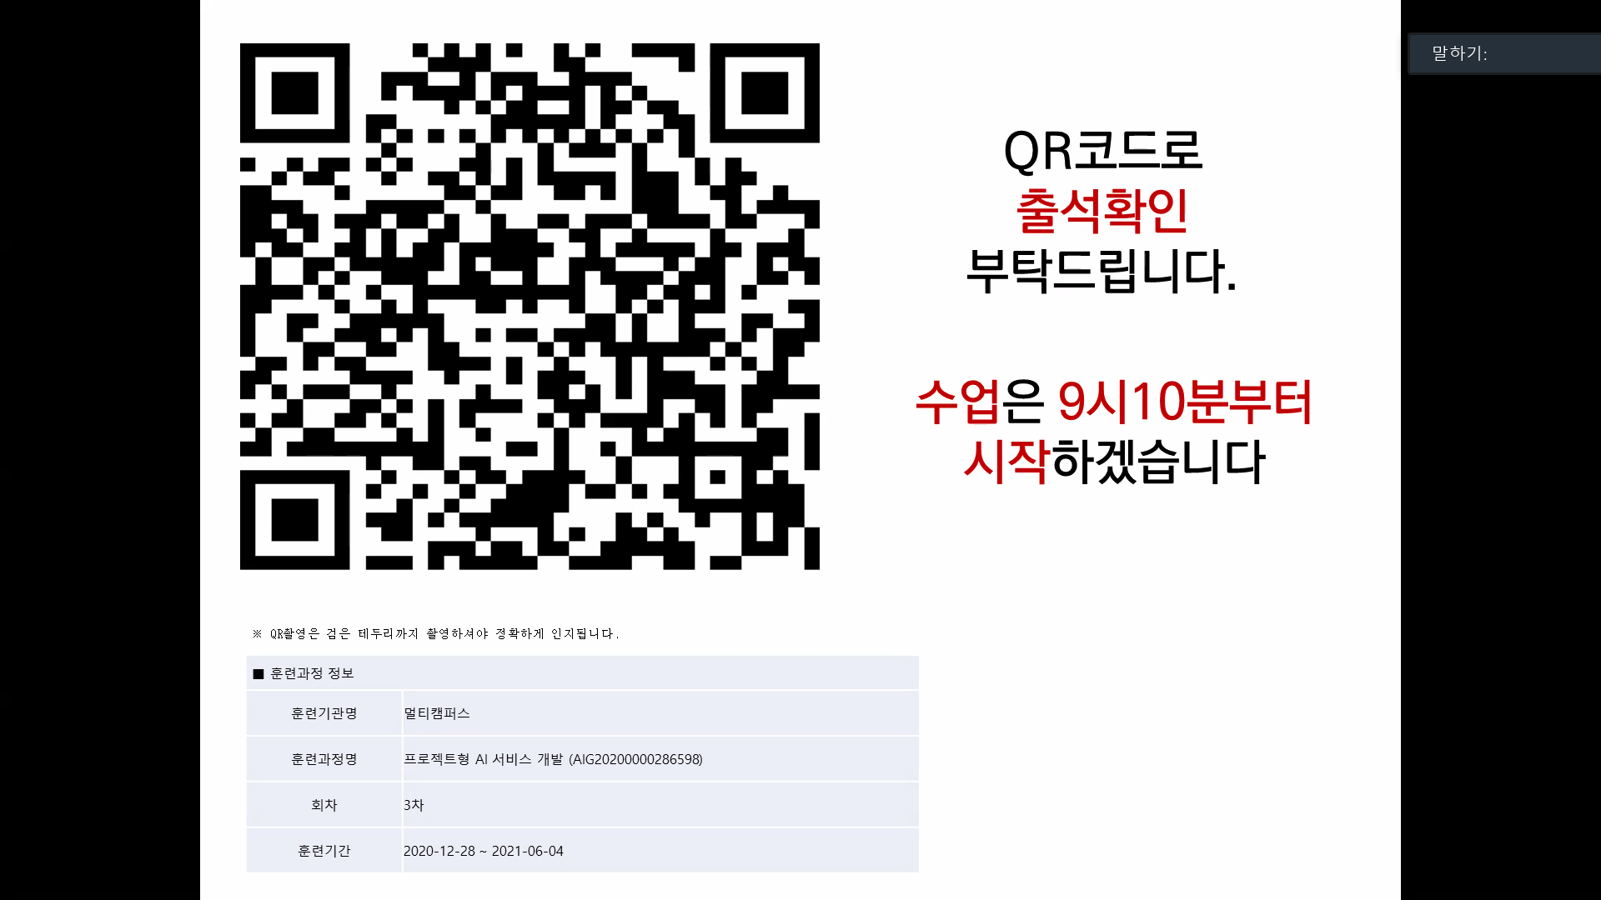
5.
1. 회원정보
5. 출석체크
1. 사전 기획
1.
1. 사전 기획
2. 프로젝트 수행
2. 프로젝트 수행
3.
4.
2.
4. 출석&수업 관리
2. 문제풀이 게시판
3. 질문 게시판
3. 프로젝트 완료
3. 프로젝트 완료
Zoom 화면으로 이동하면 자동 QR check
영상 들어갈 자리

Slide 46
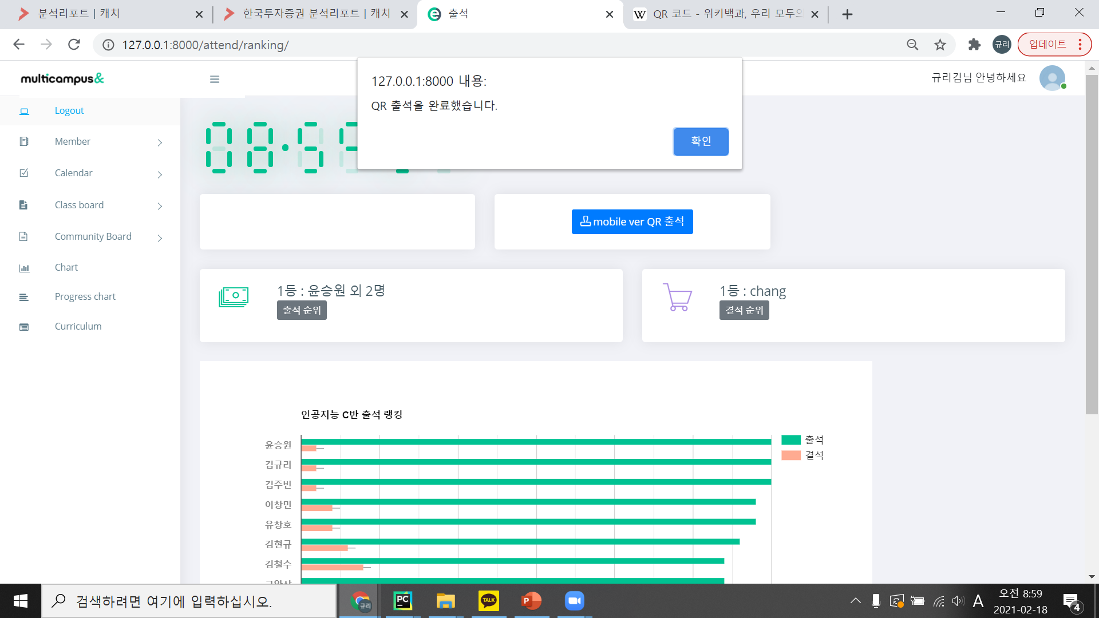
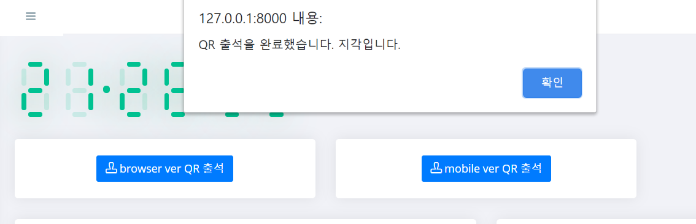
5.
1. 회원정보
5. 출석체크
1. 사전 기획
1.
1. 사전 기획
2. 프로젝트 수행
2. 프로젝트 수행
3.
4.
2.
4. 출석&수업 관리
2. 문제풀이 게시판
3. 질문 게시판
3. 프로젝트 완료
3. 프로젝트 완료
지각 아닌 시각 으로 다시 캡처

Slide 47

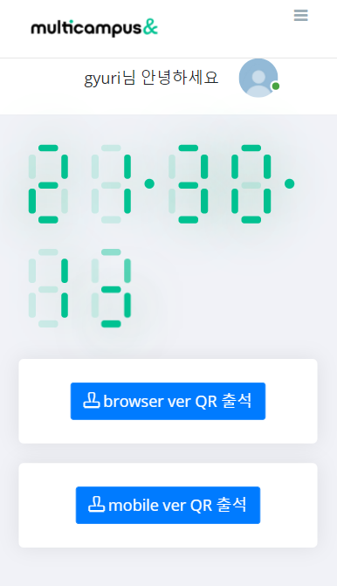
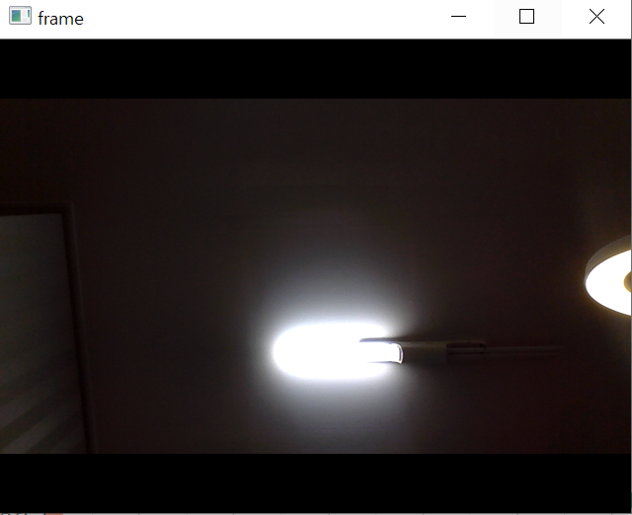
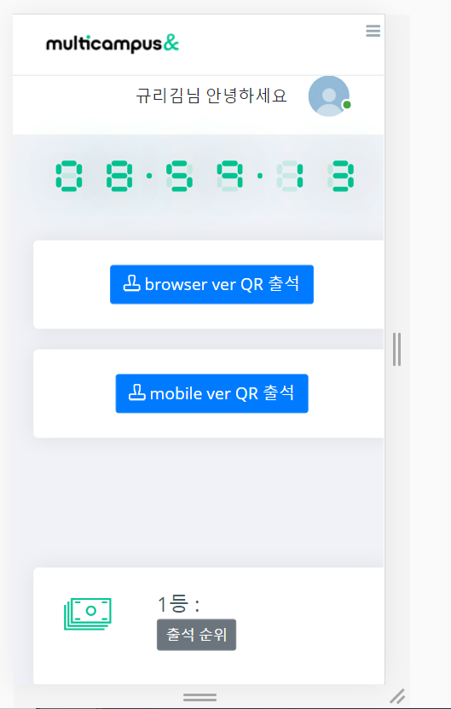
5.
1. 회원정보
5. 출석체크
1. 사전 기획
1.
1. 사전 기획
2. 프로젝트 수행
2. 프로젝트 수행
3.
4.
2.
4. 출석&수업 관리
2. 문제풀이 게시판
3. 질문 게시판
3. 프로젝트 완료
3. 프로젝트 완료

Slide 48
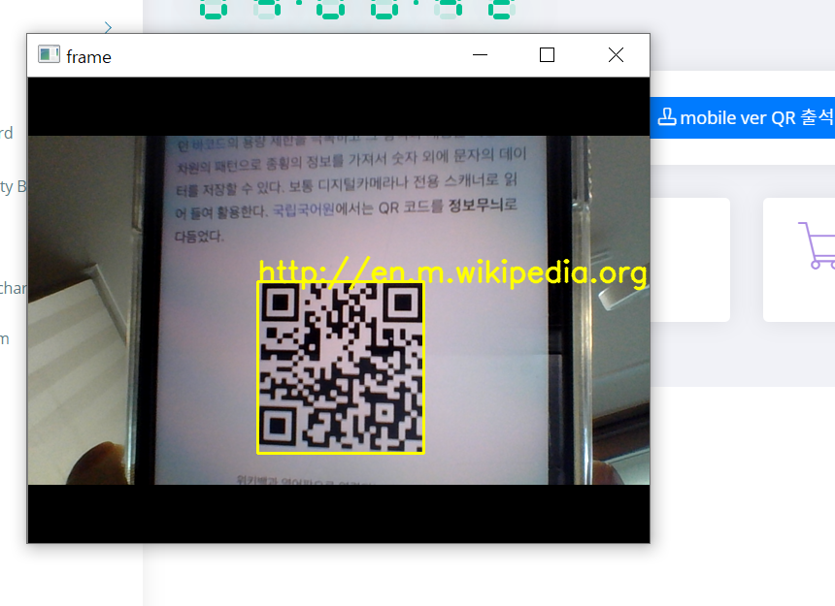
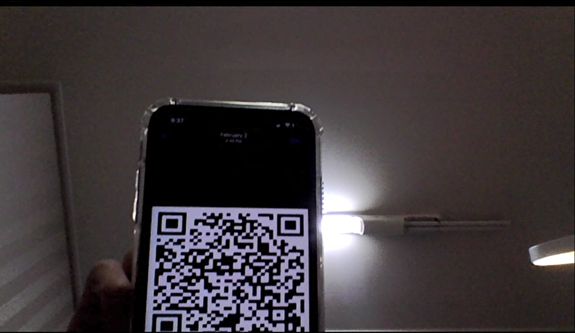
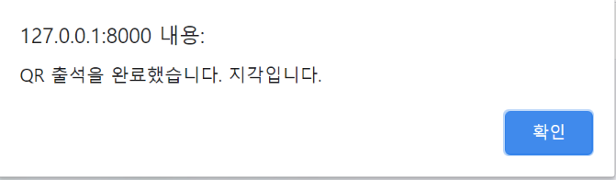
5.
1. 회원정보
5. 출석체크
1. 사전 기획
1.
1. 사전 기획
2. 프로젝트 수행
2. 프로젝트 수행
3.
4.
2.
4. 출석&수업 관리
2. 문제풀이 게시판
3. 질문 게시판
3. 프로젝트 완료
3. 프로젝트 완료

Slide 49
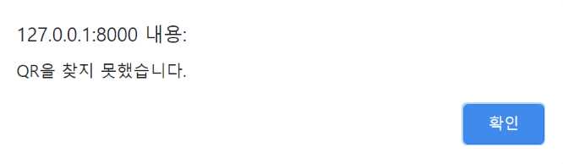
5.
1. 회원정보
5. 출석체크
1. 사전 기획
1.
1. 사전 기획
2. 프로젝트 수행
2. 프로젝트 수행
3.
4.
2.
4. 출석&수업 관리
2. 문제풀이 게시판
3. 질문 게시판
3. 프로젝트 완료
3. 프로젝트 완료

Slide 50
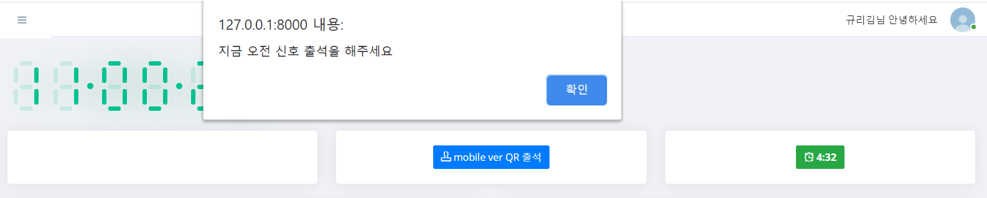
5.
1. 회원정보
5. 출석체크
1. 사전 기획
1.
1. 사전 기획
2. 프로젝트 수행
2. 프로젝트 수행
3.
4.
2.
4. 출석&수업 관리
2. 문제풀이 게시판
3. 질문 게시판
3. 프로젝트 완료
3. 프로젝트 완료
정각 11시 15시 알림창
신호 11시 3시 에 다시 캡처ㅜ\

Slide 51
5.
1. 회원정보
5. 출석체크
1. 사전 기획
1.
1. 사전 기획
2. 프로젝트 수행
2. 프로젝트 수행
3.
4.
2.
4. 출석&수업 관리
2. 문제풀이 게시판
3. 질문 게시판
3. 프로젝트 완료
3. 프로젝트 완료
남은 시간 표시
신호 11시 3시 에 다시 캡처ㅜ\

Slide 52
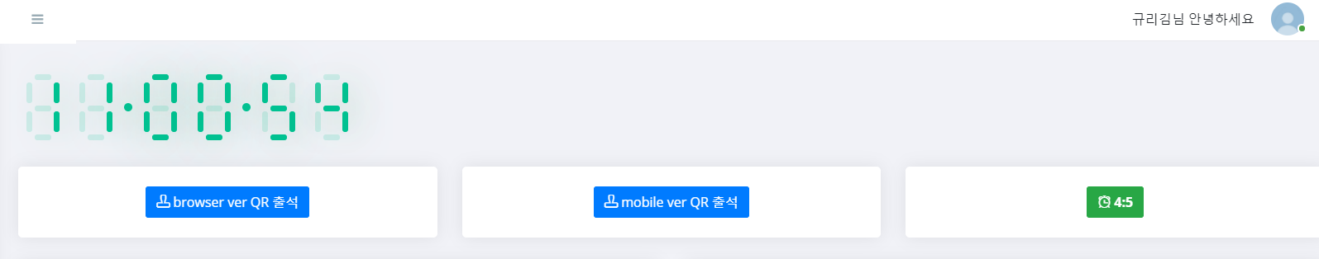
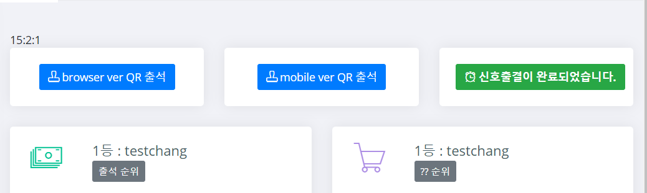
5.
1. 회원정보
5. 출석체크
1. 사전 기획
1.
1. 사전 기획
2. 프로젝트 수행
2. 프로젝트 수행
3.
4.
2.
4. 출석&수업 관리
2. 문제풀이 게시판
3. 질문 게시판
3. 프로젝트 완료
3. 프로젝트 완료
신호출결이 완료된 형태
신호 11시 3시 에 다시 캡처ㅜ\

Slide 53
Contents 05
프로젝트 후기

Slide 54
프로젝트 후기
프로젝트를 진행하면서 좋았던 점
프로젝트를 진행하면서 아쉬웠던 점
팀원 간 팀워크 향상
공정함 유지를 통해 불만 최소화
주도적인 문제 해결력 향상
비대면의 한계 → 소통 부정확
짧은 시간의 제약 → 고도화 부족
개발에 대한 부담감으로 이탈자 발생
→ 개발자로 한걸음 나아가는 좋은 계기!
Notes:
팀원 간 팀워크가 좋았다. 팀장이 먼저 나서서 이끌어준 것은 물론, 한 명이 문제가 생기면 다같이 해결하려고 머리를 맞대는 과정에서 성장할 수 있었다고 생각한다. 난항을 겪어도 싫은 소리를 하기보다 서로 격려하며 나아간 점이 특히 좋았다. 뭔가 정해야 할 경우 사다리를 타는 등 최대한 공정한 방법을 택하고자 하여 불만이 적었다
비대면이다 보니 대면에 비해 소통하는 과정에서 한번에 이해가 되질 않거나, 오해가 생기기 쉬웠다. 또한 2주라는 짧은 시간의 제약때문에 계획했던 기능을 모두 넣지 못하는 아쉬움이 있었다.
첫 IT 프로젝트인 팀원들이 많았는데, 본 프로젝트를 통해 개발이라는 영역에 어떻게 접근해야 할지 그 방법 자체를 몸소 배운 느낌이다. 직접 찾아가며, 팀원들과 의논해가며 결과물을 만들어냈다는 사실은 자신감을 심어주기에 충분했다. 앞으로 혼자서 혹은 누군가와 함께 프로젝트를 진행할 때 조금 더 수월하게 부딪힐 수 있을 것 같다.

Slide 55
Thank You

